Slide 1
Eesti e-tervis
teekond digiväelise inimkeskse tervishoiu poole
Kertti Merimaa
Morning Health Talks Tartu “e-Tervis – tervishoiu tuleviku ümberkujundaja / kogemused Eestist ja Skandinaaviast “
Tartu 2021

Slide 2
Eesti digiühiskonna arengukava 2030
Eesti täis digiväge
Eesti on maailmas aina enam tuntud kui tugev digiühiskond.
Seda edu hoides ja selle põhjal uusi edusamme tehes tahame olla veel võimekamad.
Notes:
Vägi on eesti keeles pika ajalooga sõna. Nimelt, vägi on üks kolmesajast kõige vanemast eesti keele sõnast. Hinnates ajalugu, tahame hoida seda, mida oleme ehitanud, kuid usume, et Eestit saab ehitada veel vägevamaks digiühiskonnaks. Tahame, et Eesti olekski digiväge täis - võimekas ja suurema jõuga kui meie väiksusest mulje võib jääda. Nii kasutame muudkui edasiarenevaid digitehnoloogia võimalusi alati täiel määral ja parimal moel ära.

Slide 3
Peamised globaalsed e-tervise arengusuunad,
ehk kuidas liikuda digiväe suunas?
Kiire ja sündmuspõhine andmevahetus ja andmete kasutus
Innovatsioon koostöös ja koosvõimes
Inimene tervisesüsteemi keskpunkti
Kaugteenused kui uus normaalsus

Slide 4
Kiire ja sündmuspõhine andmevahetus ja andmete kasutus
Andmete masinkogumine
Automatiseeritud tervishoiuteenuste dokumenteerimine ja reaalajas kliiniliste andmete vahetus
Kliinilised otsustustoed ja tervishoiu prognoosisüsteemid
Suurandmete loomine, koondamine ja kasutuselevõtt
Asjade internetist tulenevad võimalused

Slide 5
Kiire ja sündmuspõhine andmevahetus ja andmete kasutus – mida teeme Eestis
Health Sense
Tervise infosüsteemi andmed sündmuspõhiseks
Personaalmeditsiini rakendamine Eestis 2019–2022
Nõusolekuteenus
Perearstide kliiniliste otsuste tugisüsteem
Digital Innovation Estonia

Slide 6
Innovatsioon koostöös ja koosvõimes
Keeletehnoloogia areng
keelte masinõpe, keelte automaatne töötlemine, keeleressursi kasutuselevõtt tervise valdkonnas
Meditsiinidokumentide ja terviseandmete tervisesüsteemide ülene koosvõimelisus
Standardiseerimine
Terminoloogiate standardid, dokumendistandardid, andmevahetuse standardid, andmeturbe standardid, identifitseerivad standardid
Testkeskkonnad, sünteetilised andmed ja „elavad laborid“
Koostöömudelid avaliku ja erasektori vahel

Slide 7
Innovatsioon koostöös ja koosvõimes – mida teeme Eestis
TalTech terviserakenduste hindaja
E-tervise valitsemisraamistiku projekt
Klassifikaatorite ja koodiloendite haldussüsteem
Teabekeskus
Terminoloogia kompetentsikeskus
Üleminek rahvusvahelistele standarditele ja terminoloogiatele
HSPA raamistiku TSI projekt

Slide 8
Kaugteenused kui uus normaalsus
Kaugteenuste soodustamine regulatsioonide ja rahastamismudelite kaudu
Kaugvastuvõttude hüppeline kasv
Kaugmonitooringut pakkuvate lahenduste kasvav usaldusväärsus ja pakkumise kasv
Eeltriaaži lahendused ja „digital first“

Slide 9
Kaugteenused kui uus normaalsus –
mida teeme Eestis
Terviseteekonna digidisainer
Kaugvastuvõttude võrdne rahastamine
Psoriaasi kaugteenusmudel
Eelvisiit
Videovastuvõtu tulemustasu
OnKontakt

Slide 10
Inimene tervisesüsteemi keskpunkti
Personaliseeritud teekond tervisesüsteemis
Nõudluspõhised tervishoiuteenused
Inimest tervisesüsteemis toetavad lahendused, virtuaalsed assistendid ja tõenduspõhine informatsioon
Patsiendi tervisetulemite ja teenusekogemuse süstemaatiline hindamine ja teenusemudelis arvestamine

Slide 11
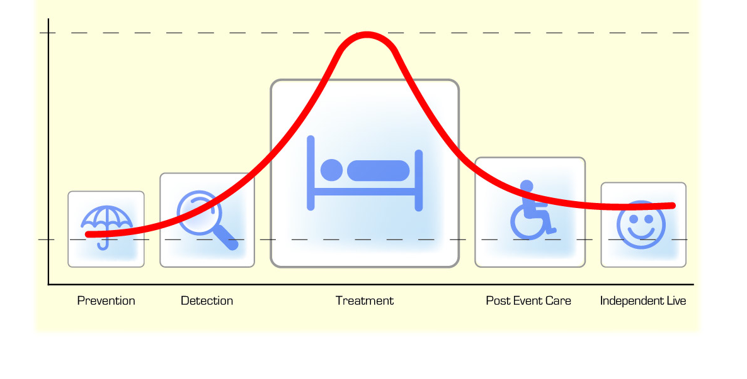

Slide 12
Inimene tervisesüsteemi keskpunkti – mida teeme Eestis
Insuldi juhtprojekt
Tervisetõendite digitaliseerimine
Terviseportaal
Nõusolekuteenus
PAIK projekt
Terviseportaal

Slide 13
Hoiame ühendust!
Kertti Merimaa nõunik | Tervisesüsteemi arendamise osakond 6269 264 | Kertti.Merimaa@sm.ee

